Slide 1


Харківський національний медичний університет
Кафедра медичної та біоорганічної хімії
Лекція
Гетероциклічні сполуки.
Лектор: доцент кафедри медичної та біоорганічної хімії Макаров В.О.
.

Slide 2
ПЛАН ЛЕКЦІЇ
Гетероциклічні сполуки. Класифікація.
Пірольний і піридиновий гетероатоми. π-надлишкові і π-дефіцитні гетероцикли.
П'ятичленні гетероцикли з одним гетероатомом. Конденсовані системи.
П'ятичленні гетероцикли з двома гетероатомами.
Біологічно важливі сполуки з шестичленними гетероциклами з одним і двома гетероатомами.
Структура та біохімічні функції нуклеозидів, нуклеотидів та нуклеїнових кислот.
Нуклеозидполіфосфати.
Нікотинаміднуклеотиди.

Slide 3
Гетероциклічні сполуки
група органічних речовин, що містять цикли, до складу яких, крім атомів карбону, входять один або декілька атомів інших елементів - гетероатомів (О, N, S, P, Si та ін.)
Гетероциклічні сполуки
АБ
Вітаміни
Нуклеїнові
к-ти
Природні пігменти
Ферменти
Алкалоїди
КЛАСИФІКАЦІЯ
1. За розміром циклу (3 та більше)

Slide 4
Загальна класифікація гетероциклів за розмірами, кількістю і природою гетероатомів.
П'ятичленні гетероцикли
з одним гетероатомом:
П'ятичленні гетероцикли
з двома гетероатомами:
Шестичленні гетероцикли
з одним гетероатомом:

Slide 5
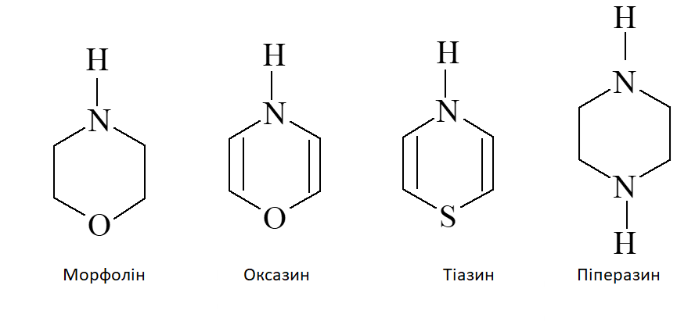
Шестичленні гетероцикли з двома гетероатомами:
4
4
4
N
3
N
5
5
3
3
5
2
6
6
N
2
2
6
N
N
N
1
1
1
Піримідин
Піридазин
Піразин

Slide 6
В ряду 6-ти членних гетероциклів ароматичні властивості характерні для гетероциклічних аналогів бензену:
всі атоми С і атом N знаходяться в
sp²-гібридизації. Замкнута 6-π-електронна система утворенана 5-ма р-орбіталями атомів С і р-орбіталями атома N, тобто кожен атом циклу вносить по одному р-електрону!
У піридині займає sp²-гібридизовану орбіталь. На відміну від пірола не приймає участь в утворенні ароматичного секстету.
Атом N в sp²-гібридизації, яка має електронну конфігурацію, в якій неподілену пару електронів займає sp²-гібридизовану орбіталь і не приймає участь в утворенні ароматичного секстету.
– піридиновий гетероатом такої електронної конфігурації (N) – умовно називають гетероатомом піридинового типу.
N
. .

Slide 7
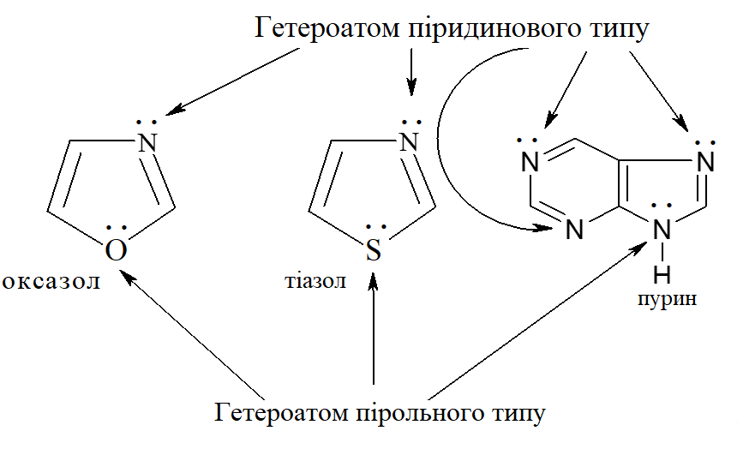
А. Альберт (1958 р.): Гетероцикли, в молекулах яких гетероатом є донором неподіленої пари електронів і збільшує електронну густину на атомах карбону ароматичного циклу
π-надлишкові (5-ти членні гетероцикли, які містять гетероатоми пірольного типу – фуран, пірол, тіофен).
Гетероцикли в молекулах яких гетероатом знижує електронну густину на атомах карбону ароматичного кільця – π-недостатні (гетероцикли, які містять гетероатоми піридинового типу – піридин, піримідин, піразин).

Slide 8
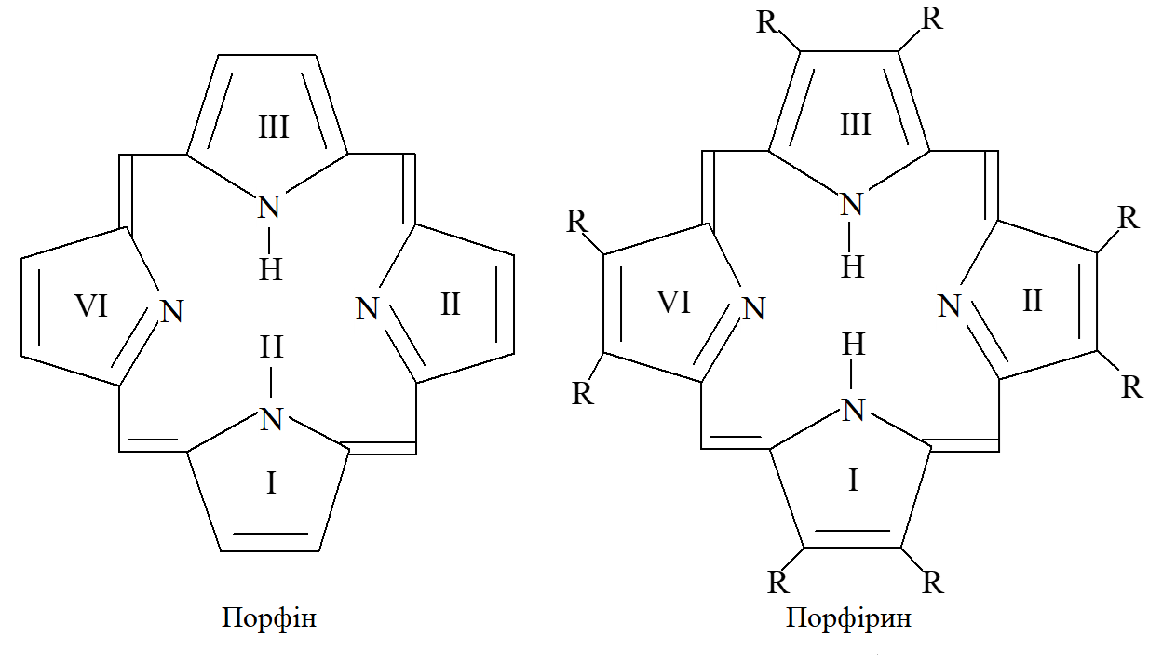
Біологічно важливі сполуки з пятичленними гетероциклами
Порфін – тетрапірольний ароматичний цикл, побудований з піролінового (І), пірольного (ІІІ) и двох ізопірольних ядер (ІІ, ІV), з’єднаних між собою метиновими групами =СН-:
Порфірини (заміщені порфіни) - простетичні групи складних білків: гемоглобіну, міоглобіну, дихальних ферментів мітохондрій – (цитохром), каталази і пероксидази, хлорофілу, вітаміну В₁₂.

Slide 9
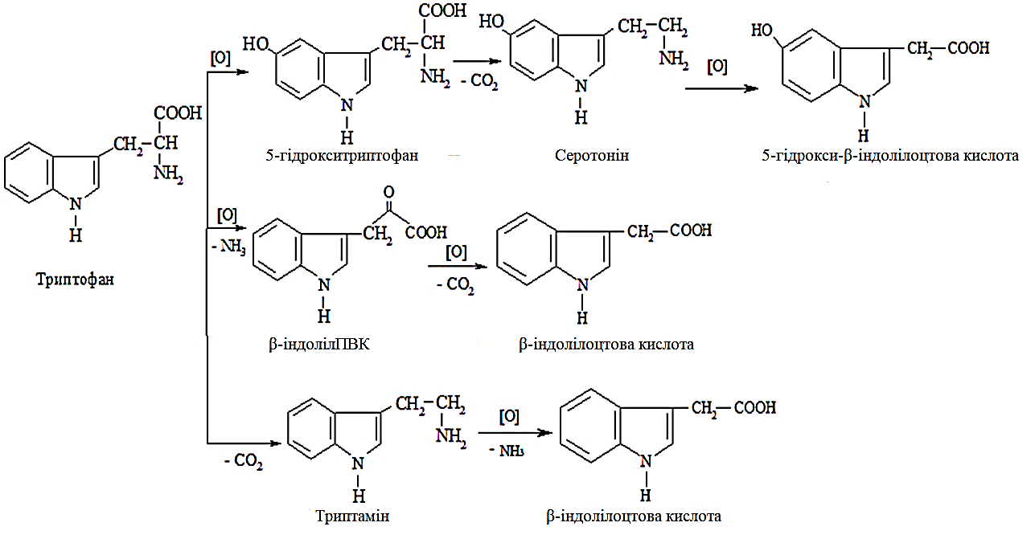
Похідні конденсованого гетероциклу - індолу складаються з бензенового і пиррольного ядер):
амінокислота триптофан і продукти її перетворення в організмі - серотонін (модулятор важливих психічних функцій людини), триптамін - біогенні аміни:
Кінцевими продуктами метаболізму серотоніну і триптаміну в організмі є :
5-гідрокси-β-індолілоцтова кислота і β-індолілоцтова кислота які виділяються з сечею.

Slide 10
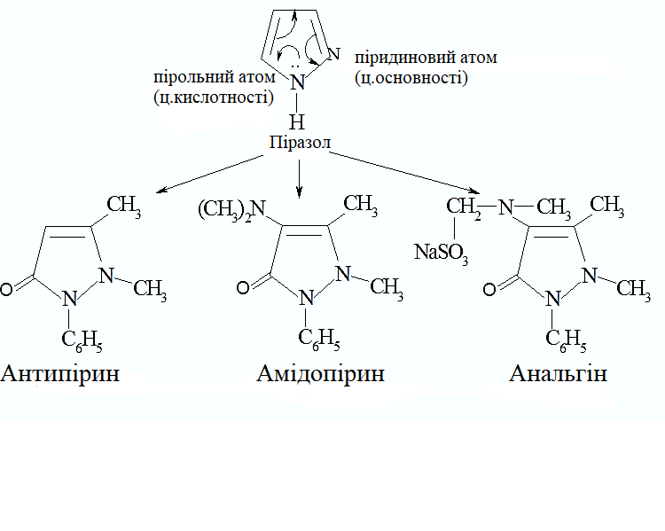
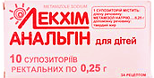
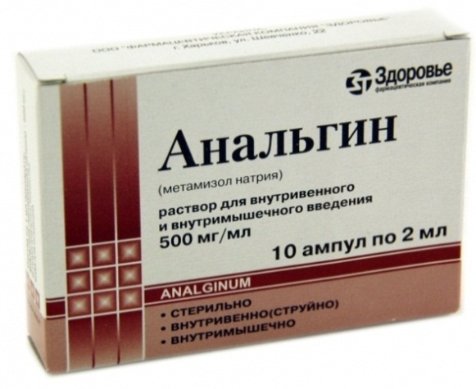
П’ятичленні гетероцикли з 2-ма гетероатомами - азоли: піразол, імідазол і тіазол (нумерація атомів: О>S>Nпірол>Nпіридин).
Піразол (1,2-диазол) – синтетична сполука, на її основі синтезується група лікарських засобів з анальгетичною та жарознижувальною дією:
Амфотерна сполука

Slide 11
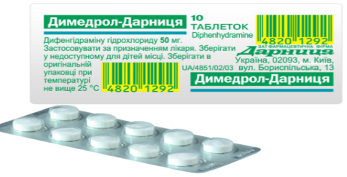
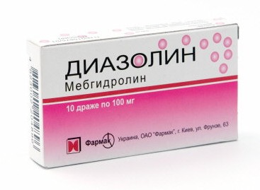
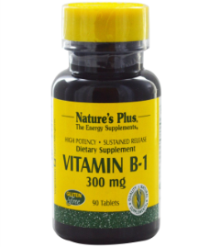
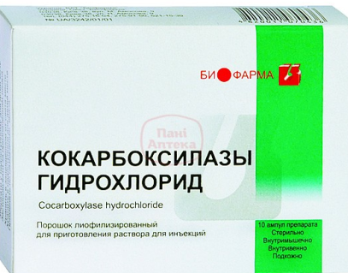
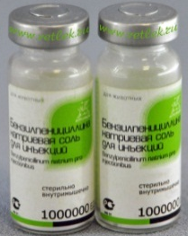
ГІстамІн
- продукт реакції декарбоксилювання гістидину - біогенний амін гормональної дії. Сполуки, які перешкоджають зв'язуванню гістаміну з чутливими рецепторами сполучної тканини, застосовуються як антигістамінні (протиалергічні) препарати - димедрол, діазолін.
ТІазол
(Тіазол + Піримидин) входять до складу вітаміну В1 (тіамінброміда).
В організмі тіамін перетворюється в тіамінпірофосфат або кокарбоксилазу:
Тіазолідінове ядро - структурний фрагмент пеніциліну
C
H
C
H
C
O
O
H
C
H
C
H₂
N
2
залишок аланіна
N
2
ядро
імідазола
N
H
2
N
H
2
N
- СО
2
N
H
H
Гістидин
Гістамін
Загальна формула пеніциліну

Slide 12
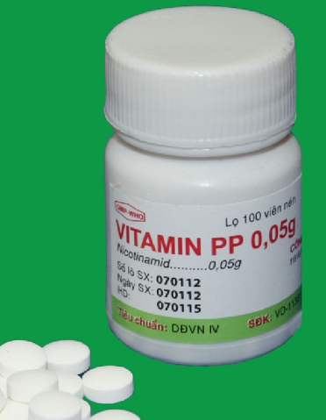
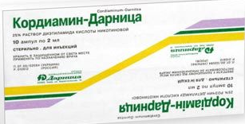
Біологічно важливі сполуки з шестичленними гетероциклами:
піридин, піримідин, пурин.
Похідні піридину: гомологи піридину – метилпіридини (піколіни)
- піридинкарбонові кислоти:
Похідне нікотинової кислоти - нікотинамід (вітамін РР), виконує важливі коферментні функції (кофермент НАД⁺) у реакціях біологічного окиснення:

Slide 13
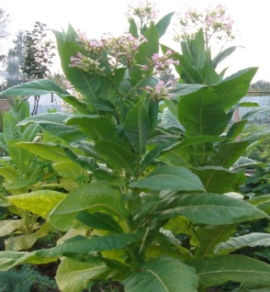
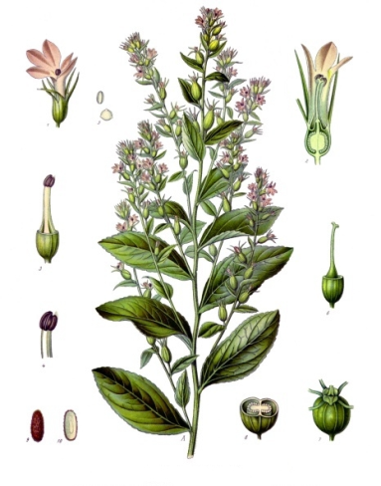
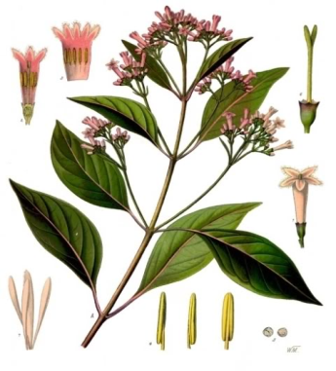
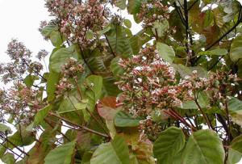
Ядро (конденсованого на основі піридину і бензолу) - хіноліну входить до складу деяких природних алкалоїдів: хініну, лобеліну, морфіну, кодеїну, героїну, а також синтетичних протимікробних препаратів: нітроксоліну, ентеросептолу.
Алкалоїди - нітрогенвмісні органічні сполуки, переважно рослинного походження, які мають основні властивості і високу біологічну активність, токсичні, але в малих дозах це лік. засоби.
Алкалоїди гр. піридину і піперидину
Алкалоїди гр. хіноліну
Табак
Хінін – протималярійний засіб
Лобелія

Slide 14
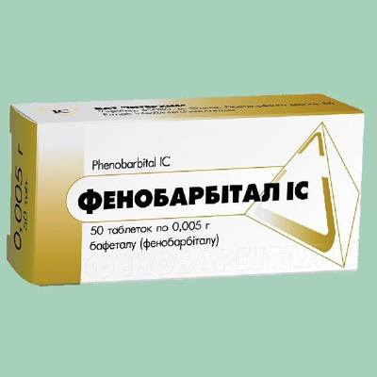
ШЕСТИЧЛЕНІ ГЕТЕРОЦИКЛИ З 2-ма ГЕТЕРОАТОМАМИ
Похідні піримідину – гідрокси- і амінопіримідин, які входять до складу нуклеотидів нуклеїнових кислот, вітамінів і коферментів, так звані «азотисті основи»:
барбітурова кислота (циклічний уреїд малонової к-ти)
(2,4,6-тригідроксипіримідин), у водних розчинах може
існувати в декількох таутомерних формах:
Лактам-лактимна таутомерія зумовлена міграцією атома гідрогену
між NH- и карбонільними групами,
-кето-енольная таутомерия – міграцією
гідрогену між метиленовими – СН₂- і
карбонільними групами:
Барбітурати (5,5-похідні барбитурової кислоти)
Фенобарбітал: R₁ = C₂H₅ ; R₂ = C₆H₅
Барбітал: R₁ = R₂ = C₂H₅ Фармакологічні дії : снодійна, заспокійлива
і протисудомна

Slide 15
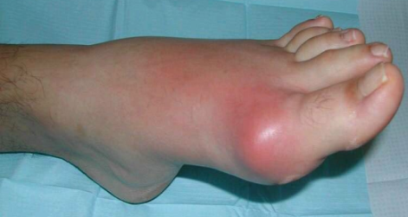
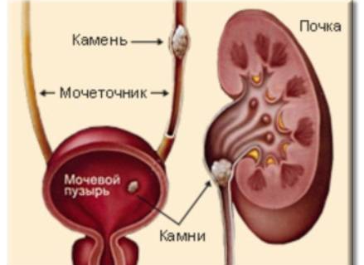
СЕЧОВа кислота (2,6,8- триоксопурин)
- кінцевий
продукт метаболізму
пуринових сполук
в організмі, виділяється
з сечею в кількості
0,5-1 грам на добу.
двухосновна,
погано розчиняється у воді,
але легко розчиняється в лугах,
утворюючи кислі або
середні солі - урати:
Амінопурини: 6-амінопурин або аденін
і 2-аміно-6-гідроксипурин, або гуанін,
які є обов'язковими
компонентами нуклеїнових кислот
O
O
Н
H
Н
H
N
N
+ NaOH
N
N
+ NaOH
- H
O
- H
2
O
O
O
2
O
O
N
a
N
N
N
N
H
H
O
H
Кислий Na урат
Н
H
+ NaOH
N
N
- H
2
O
N
a
O
N
N
O
N
a
Середній Na урат
Азольна таутомерія «+»
Лактим-лактамна «−»
Азольна таутомерія «+»
Лактим-лактамна «+»

